Slide 1
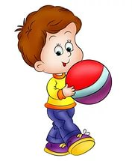
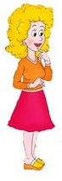
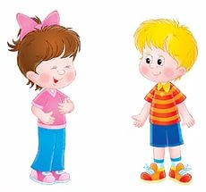
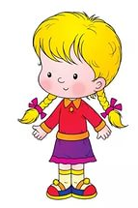

Муниципальное бюджетное общеобразовательное учреждение Центр образования № 44 имени маршала героя Советского Союза Г.К. Жукова учебный корпус № 2 «Улыбка» города Тула
Сочетание психолого-педагогической работы с педагогической коррекцией в практике работы специалистов службы сопровождения и воспитателя.

Slide 2
Специфика работы специалистов службы сопровождения в дошкольной образовательной организации
-дошкольник не способен самостоятельно заявит о своих проблемах;
-запрос на проблему формирует не сам ребенок, а педагог, родитель;
-ребенок будет сотрудничать с педагогом только тогда, когда ему это интересно;
-дошкольник не может осознанно ставить перед собой цель и направленно двигаться к ее достижению;

Slide 3

Направления коррекционно-развивающей деятельности педагога-психолога
Тренировка- тренинг
Для развития определенных навыков и умений
Умение установления контакта со взрослым
Умение по поиску необходимой информации
Умение бесконфликтного взаимодействия
Умение выстраивать общение

Slide 4

Консультирование это особым образом организованное общение педагога-психолога с воспитанником, специалистами службы сопровождения, родителями (законными представителями)

Slide 5
Принципы построения сотрудничества специалистов службы сопровождения :
*постановка определенной цели, мотивации, определении смысла сотрудничества;
*определение средств стратегического и практического характера при осуществлении *взаимодействия с ребенком, другим специалистами службы сопровождения, родителями;
*взаимное оценивание работы друг друга, эффективности совместного труда.

Slide 6
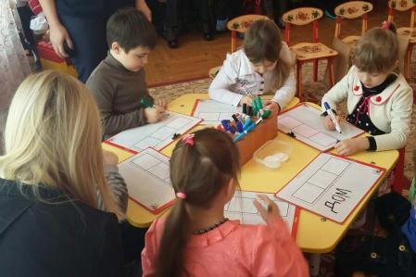
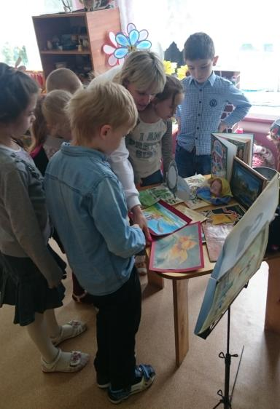
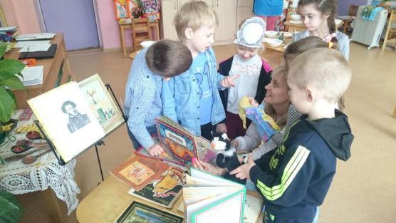
Непосредственно-образовательная деятельность с детьми подготовительной группы

Slide 7
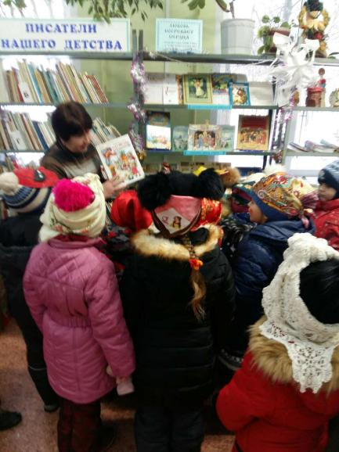
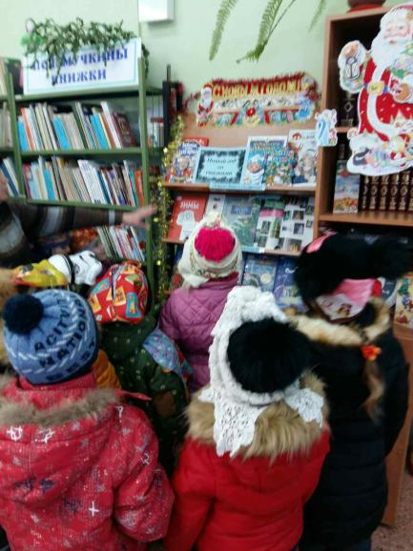
Экскурсионная деятельность: экскурсия в школьную библиотеку

Slide 8
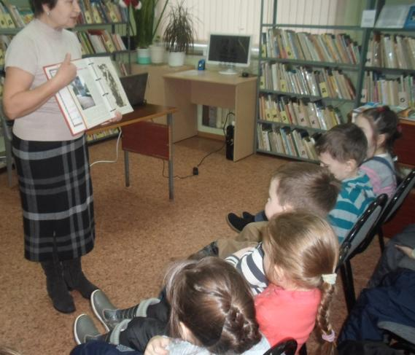
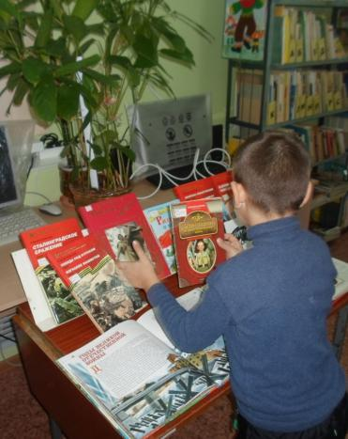
Экскурсионная деятельность: экскурсия в библиотеку

Slide 9
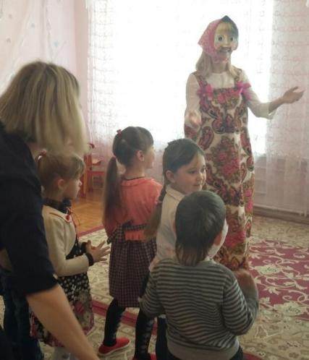
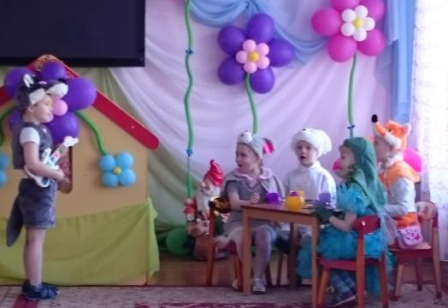
Праздник русского языка

Slide 10
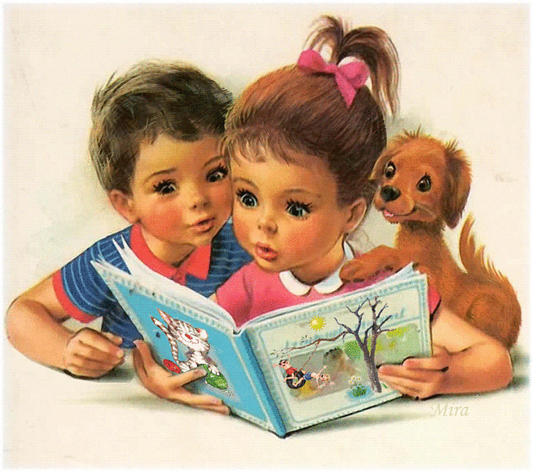
Итог проекта - сборник стихотворений
«И мы сочиняем»

Slide 11
Перед вами сборник стихотворений, созданных воспитанниками подготовительной к школе компенсирующей группы для детей с ОНР.
Это своего рода творческий отчет раскрывает не только неординарные литературные способности детей, но и является конечный результатом продолжительной и плодотворной коррекционно-развивающей работы по развитию и коррекции речи дошкольников. В ходе непосредственной образовательной
деятельности, направленной на развитие и коррекцию речи,
ребята познакомились с творчеством детских поэтов
и писателей (С. Михалковым, А Барто, С. Маршаком,
К Чуковским). Воспитанники не только с увлечением слушали,
заучивали наизусть, читали самостоятельно понравившиеся
им стихотворения, но и сочиняли свои собственные стихи,
подбирали и выполняли к ним иллюстрации.
За активную помощь в создании сборника
детских стихов особую благодарность хочется
выразить воспитателям группы Славной Алле
Владимировне, Матвеевой Валентине Ивановне,
а так же родителям воспитанников.

Slide 12
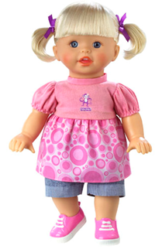
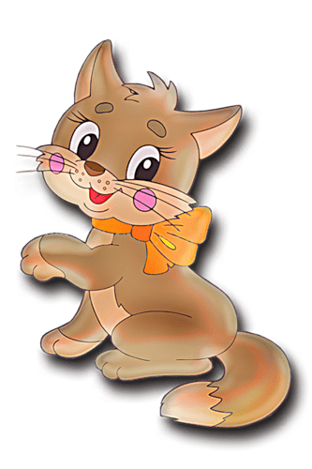
Кукла Котенок
Моя кукла весела, Любит мой котенок
Улыбается всегда. Молоко лакать
Я играть ее беру, Любит мой котенок
Оторваться не могу! Весело играть.
Погодина Ксения.

Slide 13
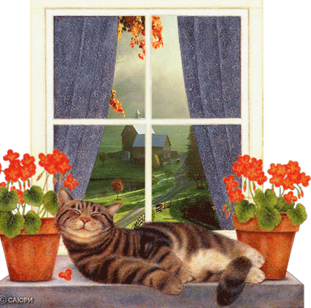


Мышки Бабушка и кошка
Серенькие мышки, Моя серенькая кошка
Мышки – шалунишки. Поспать любит на окошке.
Сыр под лавочкой нашли, Ну а бабушка моя
Сыр поели, спать пошли. Любит в кресле спать она.
НовиковЕгор. Макеев Максим.

Slide 14

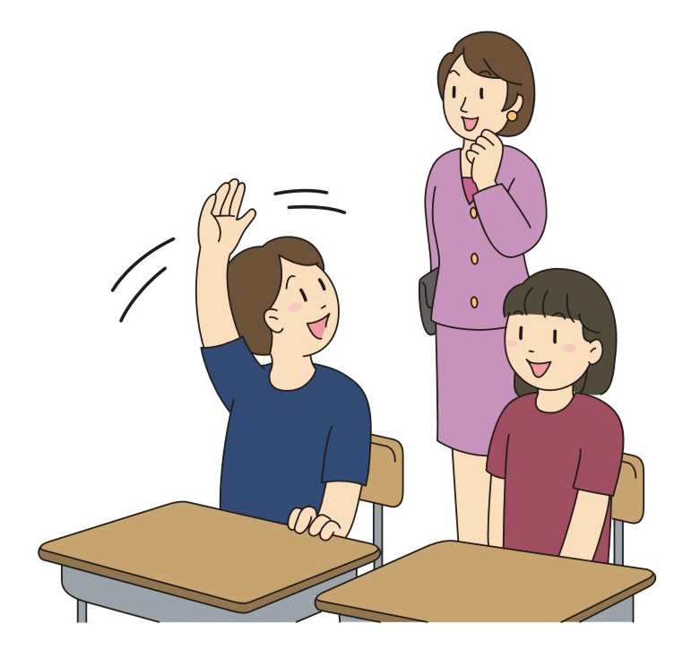
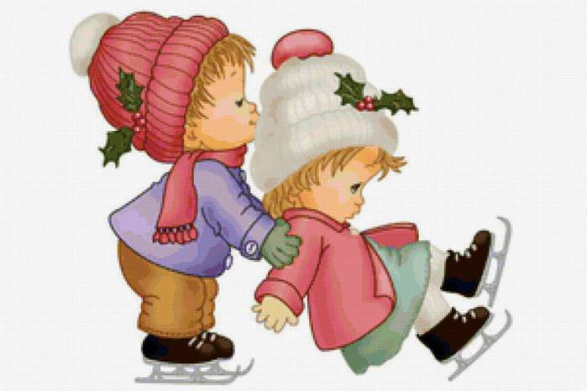
На урок Бабочка
Не ходите, девочки Бабочка-красавица
на каток, Детям очень нравится
А идите, девочки К цветку бабочка летит,
на урок! Нас нектаром угостит.
Наумов Илья. Иванова Маша.

Slide 15


Тетрадь Хорошая погода
Гриша, не ходи гулять, Ах, как ярко светит солнце,
Дома ждет тебя тетрадь! Раскрывай скорей оконце!
Харченко Настя. Выходи скорей гулять,
Бегать, прыгать и скакать!
Быков Антон.

Slide 16
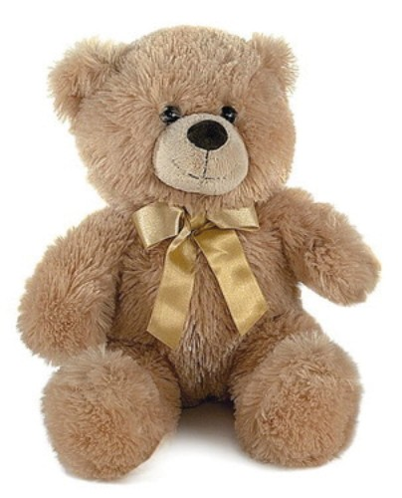

Зайчик Мишка
Мой веселый зайчик, Мишка косолапый, -
Словно попугайчик Я его люблю.
Прыгает и скачет, Мишка косолапый, -
И совсем не плачет. В гости с ним хожу.
Клеменчев Гриша. Хилькович Маша.

Slide 17
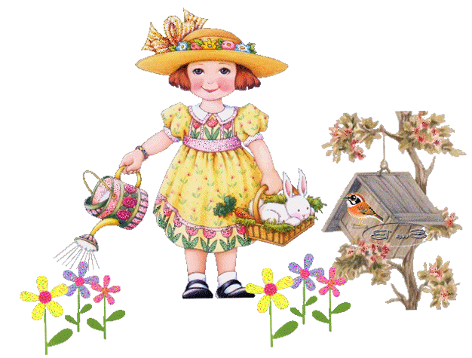

Цветок Ученик
Мой цветок растет большой, Шел из школы ученик
Будет вечно он такой. Потерял он свой дневник
Я цветочек поливаю, Видит – нету дневника,
И его я обожаю! Испугался он слегка.
Воропаева Кира.

Slide 18
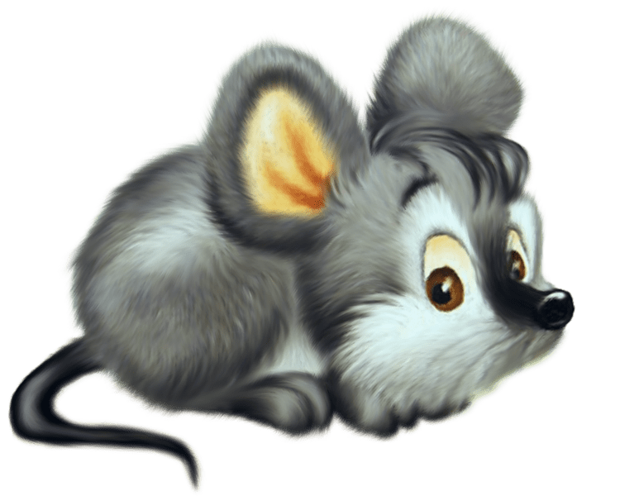
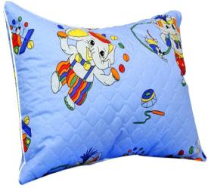
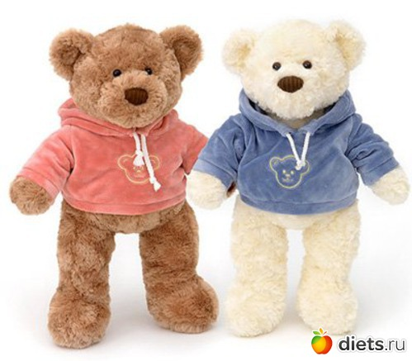
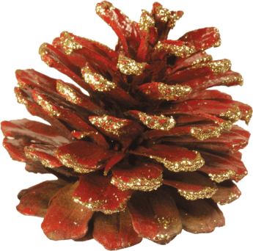
Мышка и шишка Сашины игрушки
Из норы бежала мышка, Жили-были две игрушки
На полу лежала шишка. И лежали на подушке.
Мышка шишку подняла Саша подошел к подушке
И в нору к себе взяла. И нашел еще игрушки.
Гордеев Семен.

Slide 19

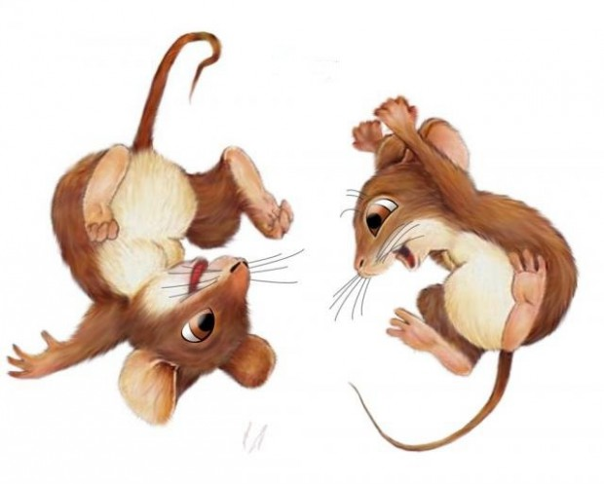

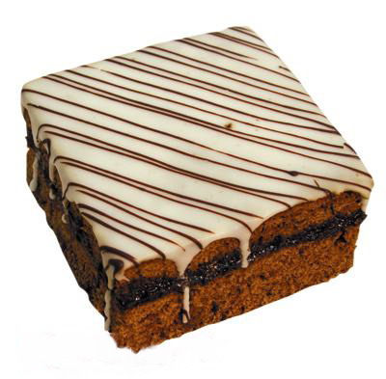
Корабль Голодные мышки
Плыву на белом корабле Мышки-шалунишки
Я к неизведанной земле. Кушали коврижки.
Хочу землю ту открыть, Съели все коврижки,
Чтоб было веселее жить. Принялись за книжки.
Когда сгрызли книжки,
Убежали мышки.
Сударев Алеша.

Slide 20
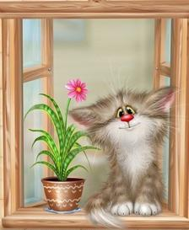
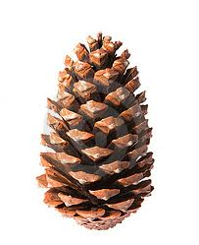
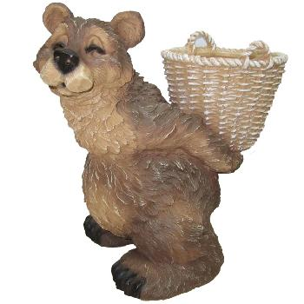
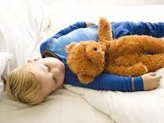
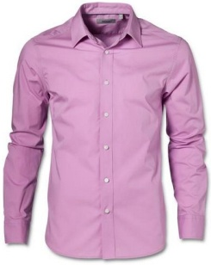

Мой дом Мишка
Папина рубашка Шел по лесу бурый мишка
На вешалке висит. В лоб попала ему шишка.
Кошка одна Обернулся, видит – кошка,-
На окошке сидит. Быстро спрятался в лукошко.
Братик Мишка Авдокушин Артем
На подушке спит.
Сафонова Вероника

Slide 21
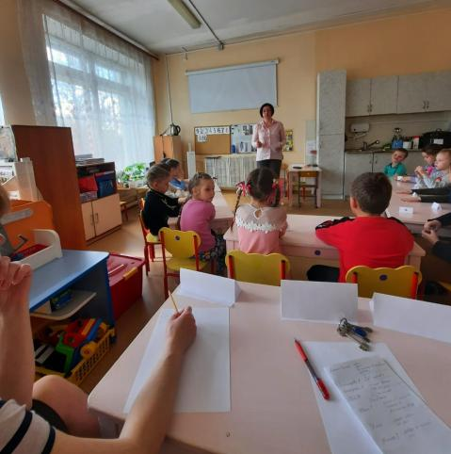
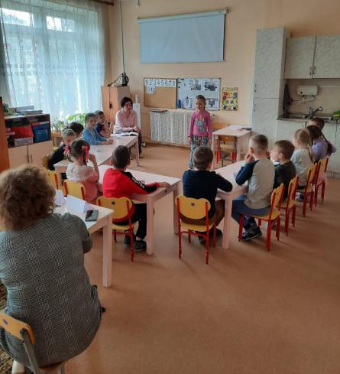
Конкурс чтецов - стихи собственного сочинения

Slide 22

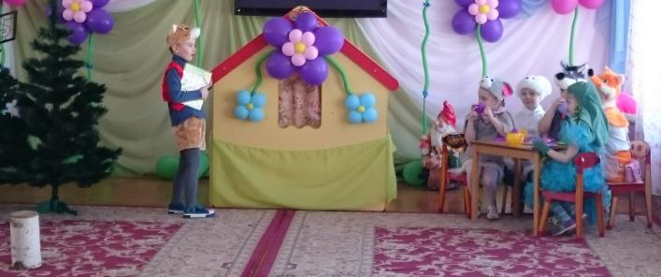
Готовимся с спектаклю

